Slide 1
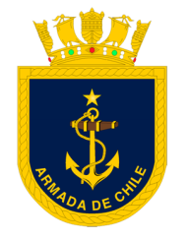
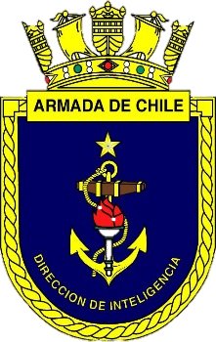

CONTRAINTELIGENCIA 2024
CC MAURICIO LINEROS OYARZO
P A T R I O T I S M O
HONOR LEALTAD VALENTÍA INTEGRIDAD DEBER

Slide 2
TEMARIO CLASE 01
Presentación del profesor y los alumnos.
Programa de asignatura.
Objetivos de la asignatura.
Introducción a la Contrainteligencia.
  Definición de CI.
  Diferencia entre Inteligencia y Contrainteligencia.
  Objetivos de la Contrainteligencia.
  Principios de la Contrainteligencia.

Slide 3
PRESENTACIONES

Slide 4
PROGRAMA DE ASIGNATURA
U.T. N°1 “Normativa Institucional y aspectos legales aplicados a la Seguridad y Contrainteligencia Naval ”
U.T. N°2 “El proceso de Seguridad en la Armada”
U.T. N°3 “Características y evolución de las amenazas a la Seguridad Institucional”
U.T. N°4 “Seguridad Informática”

Slide 5
OBJETIVOS DE LA ASIGNATURA
El Oficial especialista conozca la Normativa Institucional relacionada a Seguridad, pudiendo identificar las distintas Directivas de Inteligencia (DDI) que se exigen para su cumplimiento en la Armada.
El Oficial especialista conozca los conceptos y procesos relacionados a la Contrainteligencia, en especial con el ámbito de aplicación en la Armada.
El Oficial especialista sepa identificar las Amenazas Actuales y Futuras a las que se verán afectados nuestros Activos Institucionales.
El Oficial especialista conozca el área de Seguridad Informática y su ámbito de aplicación en la institución.

Slide 6
UT N° 01
NORMATIVA INSTITUCIONAL Y ASPECTOS LEGALES APLICADOS A LA SEGURIDAD Y CONTRAINTELIGENCIA NAVAL

Slide 7
¿QUÉ ES LA CONTRAINTELIGENCIA?
Definición:
”Es aquella parte de la actividad de inteligencia cuya finalidad es DETECTAR, LOCALIZAR y NEUTRALIZAR las acciones de inteligencia desarrolladas por otros estados o por personas, organizaciones o grupos extranjeros, o por sus agentes locales, dirigidas contra la seguridad del Estado y la defensa nacional”
Ley N° 19.974 del año 2004.

Slide 8
QUÉ ES LA CONTRAINTELIGENCIA NAVAL
La Contrainteligencia Naval es fundamental para la Institución ya que tiene el propósito de impedir, en tiempo de paz o de guerra, que el adversario u otro elemento hostil, obtenga informaciones sobre la situación propia y del área de operaciones, y materialice actividades que puedan dañar la integridad y condición de operación de los Activos Institucionales.

Slide 9
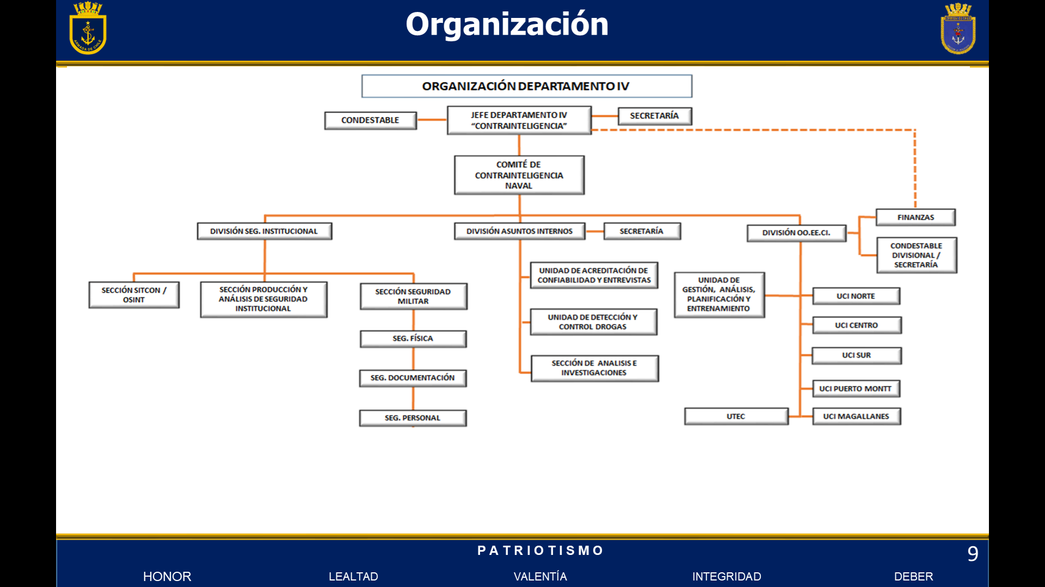
ORGANIGRAMA C.I. NAVAL al 2024

Slide 10
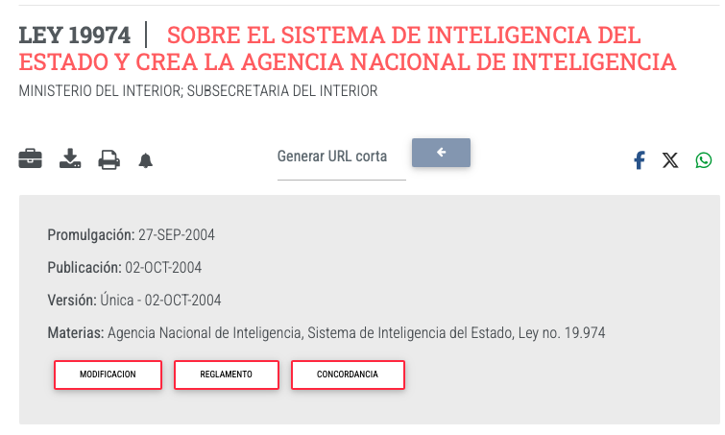
ÚLTIMA CLASE
Definición de Contrainteligencia. (Ley N° 19.974).
Contrainteligencia Naval y su Organización Actual.

Slide 11
MISION C.I. NAVAL al 2024
Con el propósito de contribuir a que la Armada, sus organismos dependientes y los medios navales asignados a otros mandos operen en un estado de normalidad, conservando su integridad y posibilitándolos a actuar sin limitaciones, en el cumplimiento de su misión:
Prevenir, detectar y neutralizar, las acciones de inteligencia y amenazas provenientes de organizaciones contrarias a los intereses institucionales y nacionales.

Slide 12
MISION C.I. NAVAL al 2024
Con el propósito de contribuir a que la Armada, sus organismos dependientes y los medios navales asignados a otros mandos operen en un estado de normalidad, conservando su integridad y posibilitándolos a actuar sin limitaciones, en el cumplimiento de su misión:
Prevenir, detectar y neutralizar, las acciones de inteligencia y amenazas provenientes de organizaciones contrarias a los intereses institucionales y nacionales.
Normar, difundir y controlar el cumplimiento de las directivas de seguridad militar.

Slide 13
MISION C.I. NAVAL al 2024
Con el propósito de contribuir a que la Armada, sus organismos dependientes y los medios navales asignados a otros mandos operen en un estado de normalidad, conservando su integridad y posibilitándolos a actuar sin limitaciones, en el cumplimiento de su misión:
Prevenir, detectar y neutralizar, las acciones de inteligencia y amenazas provenientes de organizaciones contrarias a los intereses institucionales y nacionales.
Normar, difundir y controlar el cumplimiento de las directivas de seguridad militar.
Realizar procesos de investigación para prevenir, detectar y neutralizar actividades de corrupción y drogas dentro de la Institución.

Slide 14





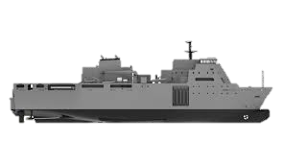
ACTIVOS INSTITUCIONALES
DEFINICIÓN
“Todo recurso asociado a la Información, Material, Instalaciones, Personal, Procesos, Productos, Informaciones, etc.; Y que la Armada ha determinado que deben ser protegidos y por ningún motivo expuestos a personas ajenas a la institución, debido a que su conocimiento, pérdida, indisponibilidad o divulgación, pondría en riesgo la seguridad nacional, de las operaciones, de la unidad o de las dotaciones”.

Slide 15

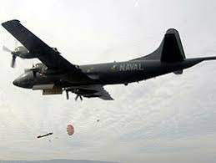

ACTIVOS INSTITUCIONALES
TIPOS DE ACTIVOS:
INFORMACIÓN
Información y documentación en sus múltiples formatos y durante todas las etapas de generación, transporte, intercambio, almacenamiento y destrucción.
Ejemplos: Planes de Guerra, Mensajes Secretos, Laptops con información sensible, etc.
SISTEMAS
Dice relación con sistemas informáticos, de armas o de comunicaciones, entre otros.
Ejemplos: Armamento Menor, Armamento Mayor, Radares, Servidores, etc.
RECURSOS HUMANOS
Se refiere a todo personal calificado y con experiencia, que tiene acceso a información sensible como también aquellos que operan sistemas considerados vitales en la organización.
Ejemplos: Pilotos de Aeronaves, Personal de Operaciones, Personal de Ingeniería, etc.

Slide 16
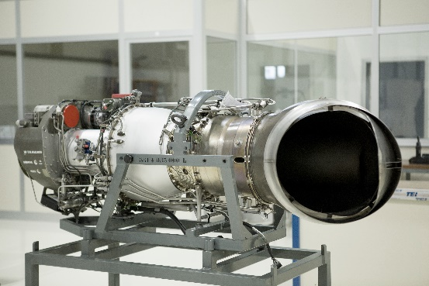
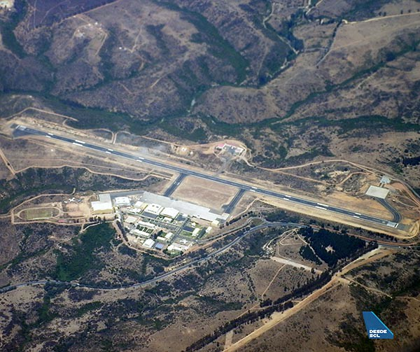
ACTIVOS INSTITUCIONALES
TIPOS DE ACTIVOS:
MATERIAL
Dice relación con todo el equipamiento que es considerado vital para el cumplimiento del rol de la Unidad o Repartición.
Ejemplos: Motores, Generadores, Agua Potable, etc.
INSTALACIONES
Dependencias, Reparticiones, Unidades, Edificios en donde se custodia Material, personal o información de carácter vital para el cumplimiento de la Misión Institucional.
Ejemplos: Pistas, Unidades de Combate, Centros TC, Oficinas de Altos Mandos, etc.

Slide 17

DIFERENCIAS ENTRE INT. Y CONTRAINTELIGENCIA
La Inteligencia se concentra en recopilar y analizar información sobre las amenazas y oportunidades externas, mientras que la contrainteligencia se centra en proteger y defender a una organización de actividades de inteligencia enemigas y otras amenazas relacionadas. Ambas disciplinas son fundamentales para garantizar la seguridad nacional y la protección de información valiosa.

Slide 18
OBJETIVOS DE LA CONTRAINTELIGENCIA
Desarrollar los recursos de seguridad, de recolección y operacionales para explotar las vulnerabilidades de nuestros adversarios y neutralizar sus actividades contra nosotros.
Obtener continuamente desde cualquier fuente disponible, abierta o cerrada, conocimiento detallado acerca de cada actividad de los servicios de Inteligencia foráneos y de grupos adversos, con énfasis, por supuesto, en aquellos que son hostiles y en sus esfuerzos de penetrar e influenciar nuestras instituciones.
Investigar centralizadamente, analizar y diseminar este conocimiento, incluyendo apreciaciones de las amenazas generadas por los entes adversos y sus futuras actividades.
Engañar al adversario con respecto a nuestras decisiones, acciones e intenciones.

Slide 19
OBJETIVOS DE LA CONTRAINTELIGENCIA
Adecuada organización: El componente orgánico del Sistema de Contrainteligencia debe estar fundado en la misión asignada, en las tareas encomendadas, en el ámbito en que le corresponda actuar y, principalmente, en las posibilidades y recursos del enemigo que se deba contrarrestar.
Funcionamiento: El sistema de funcionar sobre la base de métodos y procedimientos precisos, claramente definidos y flexibles y de medidas lógicas racionalmente planificadas y hábilmente ejecutadas.
Sorpresa: La actuación de los recursos de Contrainteligencia debe ser imprevisible, de manera que el adversario permanezca desapercibido y no pueda, o no alcance, a contrarrestar las acciones en su contra.
La rapidez, variedad y flexibilidad de los métodos y procedimientos y el secreto de las operaciones, son factores determinantes y decisivos para lograr la sorpresa.

Slide 20
MARCO REGULATORIO
La Ley 19.974 “Sobre el Sistema de Inteligencia del Estado y crea la Agencia Nacional de Inteligencia” (2004), da direccionamientos para que la Armada de Chile, como un servicio de Inteligencia Militar (Título IV, Cap. 1°), actúe en el ámbito de la inteligencia nacional.
El objetivo del Sistema de Inteligencia del Estado, al que pertenece la Armada a través de la Dirección de Inteligencia, es proteger la Soberanía Nacional y preservar el orden constitucional. Los organismos integrantes deberán relacionarse entre sí mediante el intercambio de información y de cooperación mutua.

Slide 21
CONTRAINTELIGENCIA EN LA ARMADA DE CHILE
Agencia Nacional de Inteligencia.
ANI
Dirección de Inteligencia de Defensa del Estado Mayor de la Defensa Nacional.
DID
Direcciones de Inteligencia de las Fuerzas Armadas.
DINE
DIRINTA
DIFA
Direcciones o Jefaturas de Inteligencia de las Fuerzas de Orden y Seguridad Pública
DIPOLCAR
JENAIPOL
Comité de Inteligencia

Slide 22
CONTRAINTELIGENCIA EN LA ARMADA DE CHILE
La Ley 19.974 “Sobre el Sistema de Inteligencia del Estado y crea la Agencia Nacional de Inteligencia” (2004), indica en su Título IV que la Inteligencia Militar “comprende la Contrainteligencia necesaria para detectar, neutralizar y contrarrestar, dentro y fuera del país, las actividades que puedan afectar la Defensa Nacional”. Para lograr este objetivo la ley permite investigar y realizar los Procedimientos Especiales de Obtención de Información (PEOI) en los casos donde se vea amenazada la Seguridad Nacional.
Por otro lado, el control interno de las actividades de Contrainteligencia recae en el Director de Inteligencia y el control externo en la Contraloría General de la República, Tribunales de Justicia y a la Cámara de Diputados.

Slide 23
CONTRAINTELIGENCIA EN LA ARMADA DE CHILE
En el ámbito interno, la Armada de Chile cuenta con un Reglamento General de Seguridad 1-21/I-5-01 que establece disposiciones de Seguridad, la organización de la Seguridad en la Armada, las medidas de Seguridad respecto al personal y las medidas de Seguridad respecto al material.
El objetivo de este reglamento es dictar normas de carácter general y establecer procedimientos comunes a toda la Institución.
La Seguridad es un “principio de la guerra” y como tal se incluye en la conducción de las Operaciones Navales. En tiempo de paz y en guerra, la Seguridad Militar debe gobernar todas las actuaciones del personal institucional, para contribuir al logro de la Misión.

Slide 24
CONTRAINTELIGENCIA EN LA ARMADA DE CHILE
La Armada de Chile también cuenta con una Política de Inteligencia de la Armada, documento de clasificación reservada que se basa en la Ley de Inteligencia 19.974 y en el Manual del Sistema de Inteligencia Naval.
En dicha política se define el Sistema de Inteligencia Naval (S.I.N.) y señala que está compuesto por la Dirección de Inteligencia de la Armada y todos los Departamentos A-2, Divisiones u Oficinas cuyo rol sea realizar tareas de Inteligencia en la Institución.
El objetivo general del S.I.N. será proveer a los Mandos de la Armada y de las Fuerzas Navales, además de aquellas asignadas a Mandos Conjuntos, de inteligencia naval y marítima necesaria para planificar en todos los niveles.

Slide 25
CONTRAINTELIGENCIA EN LA ARMADA DE CHILE
Sistema de Inteligencia Naval
Dirección de Inteligencia de la Armada
Departamentos A-2
Divisiones u Oficinas que realicen Inteligencia

Slide 26
CONTRAINTELIGENCIA EN LA ARMADA DE CHILE
La Armada de Chile también cuenta con una Política de Seguridad de la Armada, documento de clasificación reservada que se basa en la Ley de Inteligencia 19.974, en la Ley 20.285 de Transparencia de la función pública y en Política de Inteligencia de la Armada.
La Política de Seguridad de la Armada señala que:
La seguridad es integral.
La seguridad tiene un costo.
Debe existir un equilibrio entre la seguridad y la libertad de acción.

Slide 27
CONTRAINTELIGENCIA EN LA ARMADA DE CHILE
Además, la Política de Seguridad de la Armada señala un marco legal y la organización de la Seguridad en la Institución, este último concepto diferencia al Sistema de Inteligencia Naval en dos ámbitos: el especializado y el no especializado.
Este documento también señala políticas particulares de Seguridad:
Seguridad del Personal.
Seguridad de la Información.
Seguridad de las Operaciones.
Seguridad Informática.

Slide 28
CONTRAINTELIGENCIA EN LA ARMADA DE CHILE
La Política de Seguridad de la Armada.
Este documento también señala políticas particulares de Seguridad en:
Redes Sociales.
Seguridad en las Relaciones Comerciales y con terceras partes.
Seguridad Física y del Material.

Slide 29
CONTRAINTELIGENCIA EN LA ARMADA DE CHILE
En la Política de Seguridad de la Armada, también se hace referencia a la Contrainteligencia y señala que todos los integrantes de la Institución tienen la obligación de cumplir las disposiciones de seguridad establecidas.
Por otra parte, a la Inteligencia Naval le corresponde identificar las amenazas que afecten a la Armada, mantener permanente atención sobre quienes las pueden generar y estar en condiciones de proveer una alerta temprana de toda acción hostil que tenga impacto en la Seguridad de la Institución.
Para lograr lo anterior se realizan esfuerzos en medidas de protección pasiva complementado con operaciones activas.

Slide 30
CONTRAINTELIGENCIA EN LA ARMADA DE CHILE
Política de Seguridad de la Armada
Define que:
- Seguridad es integral.
- Tiene un costo
- Equilibrio entre seguridad y libertad de acción.
Políticas Particulares de Seguridad
Contrainteligencia

Slide 31
CONTRAINTELIGENCIA EN LA ARMADA DE CHILE
Ley 19.974 Sobre el Sistema de Inteligencia Nacional
Reglamento General de Seguridad de la Armada
Política de Seguridad de la Armada
Directivas Varias
Política de Inteligencia de la Armada

